Slide 1
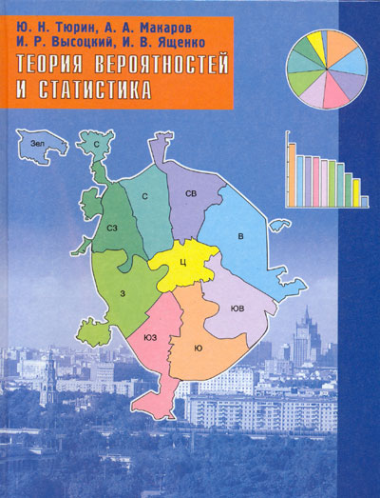
Теория вероятностей и статистика в школе (некомбинаторный подход)
Ключевые проблемы
Подходы, методики
Олимпиада, кружок
Пособия, модели
Популяризация
Интернет-ресурсы
Высоцкий И.Р. Зав. лабораторией теории вероятностей и статистики МЦНМО

Slide 2
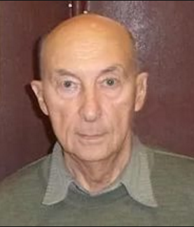
История вопроса
1913. Полемика между А.А.Марковым и и ректором МГУ П.А.Некрасовым: http://ptlab.mccme.ru/node/165
1960-е. Попытка построить школьную математику на наивной теории множеств. Попытка внедрить комбинаторику.
1990-е. Появление первых учебников.
2004. Фраза во ФГОС про «элементы ТВ, статистики, комбинаторики и алгоритмики».
2004. Мет. подходы (Ю.Н.Тюрин и др.)
2008–09. Рег. к/работы для 7–8 в Статград.
2009. Соглашение: http://ptlab.mccme.ru/sites/
ptlab.mccme.ru/files/mat_7_09_general.pdf
2012. Появление ТВ в ОГЭ и ЕГЭ.
2013. ТВ указана как отдельное направление в Концепции РМО
2015 – 16. Примерные фед. программы сначала для основной, затем для средней школы: http://ptlab.mccme.ru/node/266

Slide 3
Ключевые проблемы
Отсутствие школьных традиций
Недооценка роли самого предмета
Недооценка роли статистики
Переоценка роли комбинаторики
Школьные учебники – трансляция вузовского курса в школу

Slide 4
Учебный комплект Тюрина

Slide 5
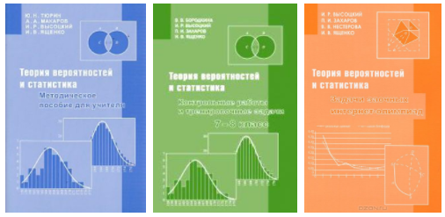
Учебный комплект Тюрина
Методичка для учителя, сборник контрольных работ 7 – 8 классов; задачи заочных олимпиад 2008 – 2011

Slide 6
Олимпиады по ТВ
Ежегодная олимпиада с 2008 года http://ptlab.mccme.ru/olympiad
С 2010 года: 3 задания-эссе и 16 задач разного уровня сложности для 6 – 11 классов
2011 год – первый сборник
2017 год – второе издание (10 олимпиад с 2008 по 2017 г.)
Электронная почта: teorver.olympiads@gmail.com

Slide 7
Кружки МЦНМО
2015 – 2017 г. http://ptlab.mccme.ru/node/1483
2017 издание сборника задач кружка в серии «ТВ и статистика в школе»

Slide 8
Регулярная дидактика
Много думали
2017 планируется издание дидактических материалов для основной школы
Задачи для работы в классе
Домашние задания
Самостоятельные и контрольные
Индивидуальные карточки
Справочник

Slide 9
Для старшей школы
С 2015 г. годовые контрольные работы Статграда
http://ptlab.mccme.ru/kr-moscow
С 2016 года – на двух уровнях

Slide 10
Квантик
С 2012 года
Серия рассказов про Стаса и эрдельтерьера Патрика
Статьи в свободном доступе на
http://ptlab.mccme.ru/node/252

Slide 11
Текущая работа
Обучение учителей
Создание учебников, методик и пособий
ВКонтакте
Создание видеолекций, видео- и интерактивных занятий
Консолидация энтузиастов
Популяризация

Slide 12
Один из роликов видеокурса

Slide 13
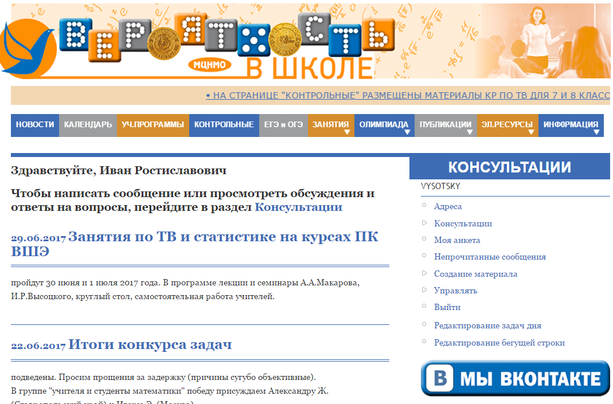
Сайт лаборатории ТВ и С
http://ptlab.mccme.ru

Slide 14
Сайт лаборатории ТВ и С
http://ptlab.mccme.ru
События и новости
Консультаций
Учебные программы и планирование
Кружки, олимпиада (архив за все годы)
Видеокурсы
Статьи и уроки
Электронные симуляторы
Электронные таблицы вероятностей
Таблицы с данными для уроков статистики
Контрольные работы (архив за все годы)
Задачи ОГЭ и ЕГЭ (открытые банки)
Конкурс «Задача дня»

Slide 15
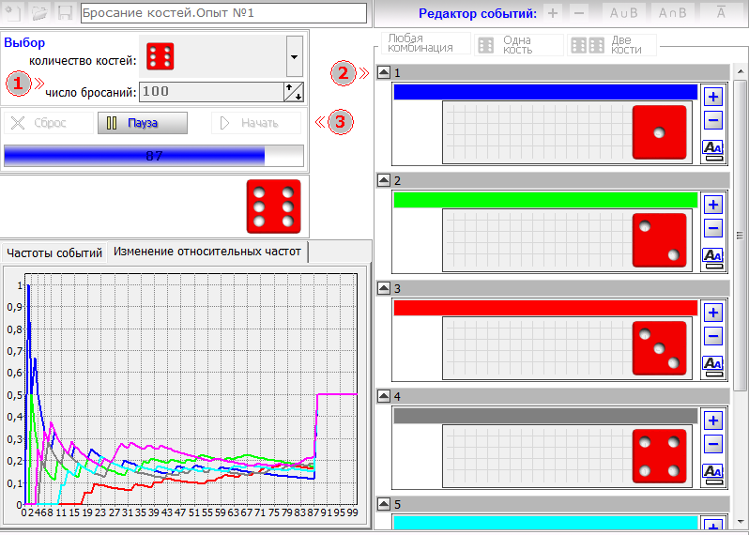
Электронная лаборатория

Slide 16
Конкурс «Задача дня»
В течение учебного года
Обновление раз в 2 недели
Участие свободное
Три номинации:
Школьники;
Учителя математики;
Просто люди
Награждение в июне

Slide 17
Конкурс «Задача дня»

Slide 18
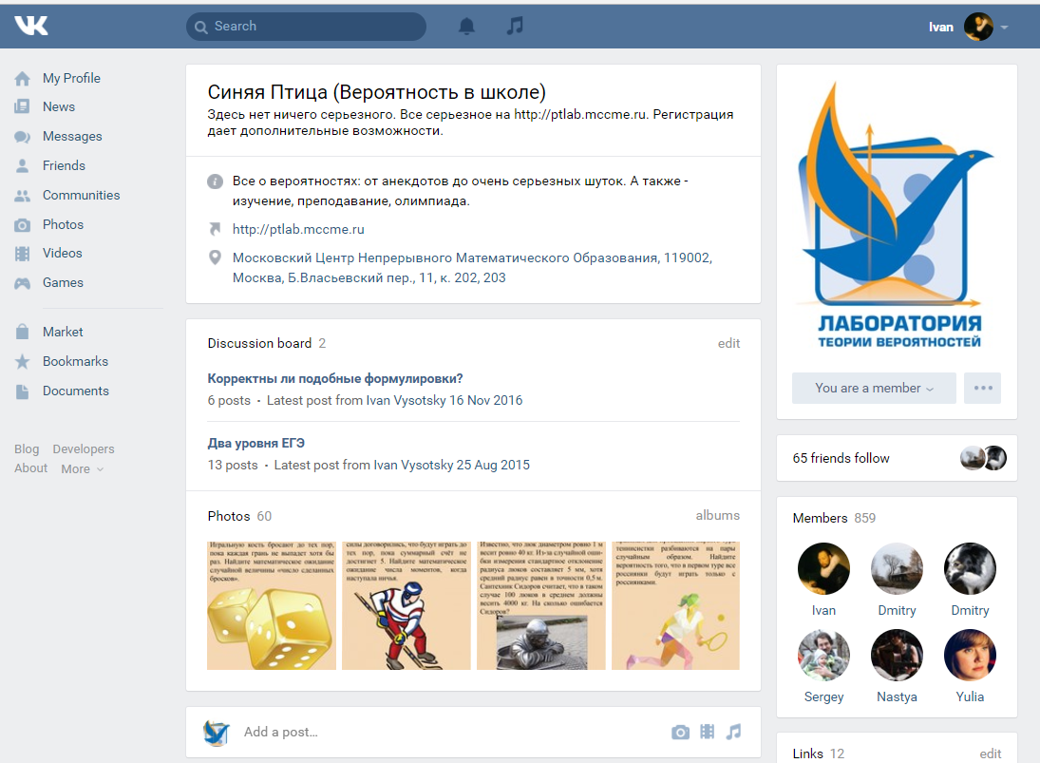
Группа ВК «Синяя птица»

Slide 19
Группа ВК «Синяя птица» (вероятность в школе)
https://vk.com/odds_in_school
Новостная лента
Рассказы и анекдоты о вероятностях
Публикация документов
Дискуссии
Видео
Конкурс «Задача дня»

